Slide 1

التقويـــــــــــــــــــــــــــــــــم
التـــــــــــــــــــــــــدريـــــــــــــــــــــــــــــــــــــــــب
التـــــــــــــــــــــــدريـــــــــــــــــــــــــــــــــــــــس
التهــــــــــيــــــــــــــئــــــــــــــــــــــــــــــــــة
الـــــــــــــــــــرئيـــــــسيــــــــــــــــــــــــة
اختبــــــــــار قصــــــــــــــــــــــــير
حـــــــــــــــل الواجـــــــــــــب
اليوم/ الاربعاء التاريخ/1447/03/25ه الحصة/ الاولى
الموضوع/ الخصائص
حل الواجـــــــــــــــــــــــــــــــــــــــــــــــــــــــب
13) س + 2,5 = 7,3 ؛ س = 4,8 كلم
14) ع + 48 = 64 ؛ ع = 16 كلم / س
جواهر الحارثي @jewelsAlshdaddi

Slide 2
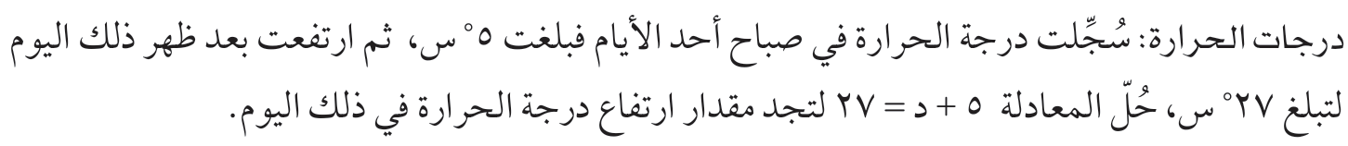
التقويـــــــــــــــــــــــــــــــــم
التـــــــــــــــــــــــــدريـــــــــــــــــــــــــــــــــــــــــب
التـــــــــــــــــــــــدريـــــــــــــــــــــــــــــــــــــــس
التهــــــــــيــــــــــــــئــــــــــــــــــــــــــــــــــة
الـــــــــــــــــــرئيـــــــسيــــــــــــــــــــــــة
اختبــــــــــار قصــــــــــــــــــــــــير
حـــــــــــــــل الواجـــــــــــــب
اليوم/ الاربعاء التاريخ/1447/03/25ه الحصة/ الاولى
الموضوع/ الخصائص
اختبــــــــــار قصــــــــــــــــــــــــير
جواهر الحارثي @jewelsAlshdaddi

Slide 3
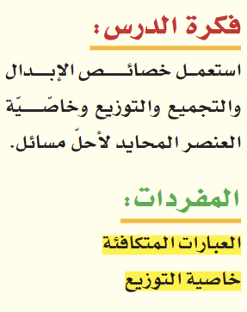
التقويـــــــــــــــــــــــــــــــــم
التـــــــــــــــــــــــــدريـــــــــــــــــــــــــــــــــــــــــب
التـــــــــــــــــــــــدريـــــــــــــــــــــــــــــــــــــــس
التهــــــــــيــــــــــــــئــــــــــــــــــــــــــــــــــة
الـــــــــــــــــــرئيـــــــسيــــــــــــــــــــــــة
اختبــــــــــار قصــــــــــــــــــــــــير
حـــــــــــــــل الواجـــــــــــــب
اليوم/ الاربعاء التاريخ/1447/03/25ه الحصة/ الاولى
 | الموضوع/ الخصائص
الأهداف الخاصة:
استعمال خاصية التوزيع.
جواهر الحارثي @jewelsAlshdaddi

Slide 4
التقويـــــــــــــــــــــــــــــــــم
التـــــــــــــــــــــــــدريـــــــــــــــــــــــــــــــــــــــــب
التـــــــــــــــــــــــدريـــــــــــــــــــــــــــــــــــــــس
التهــــــــــيــــــــــــــئــــــــــــــــــــــــــــــــــة
الـــــــــــــــــــرئيـــــــسيــــــــــــــــــــــــة
اختبــــــــــار قصــــــــــــــــــــــــير
حـــــــــــــــل الواجـــــــــــــب
جدول التعلم
الموضوع/
الخصائص
1447/03/25
ماذا أعرف | ما أريد أن أعرف | ماذا تعلمت
جواهر الحارثي @jewelsAlshdaddi
الأهداف الخاصة:
استعمال خاصية التوزيع.

Slide 5
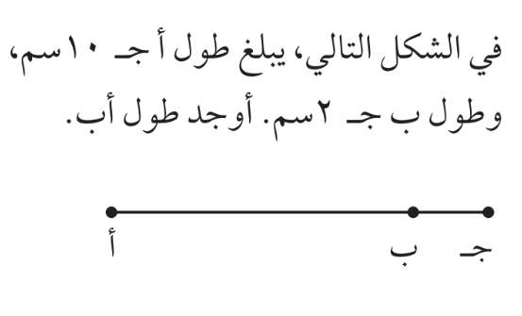
التقويـــــــــــــــــــــــــــــــــم
التـــــــــــــــــــــــــدريـــــــــــــــــــــــــــــــــــــــــب
التـــــــــــــــــــــــدريـــــــــــــــــــــــــــــــــــــــس
التهــــــــــيــــــــــــــئــــــــــــــــــــــــــــــــــة
الـــــــــــــــــــرئيـــــــسيــــــــــــــــــــــــة
اختبــــــــــار قصــــــــــــــــــــــــير
حـــــــــــــــل الواجـــــــــــــب
إثــــــــــــــــــــــــــــــــــــــــــــــراء
الموضوع/
الخصائص
1447/03/25
فيما سبق تعلمت:
حل المعادلات ذهنيًا
.
الأهداف الخاصة:
استعمال خاصية التوزيع.
جواهر الحارثي @jewelsAlshdaddi

Slide 6
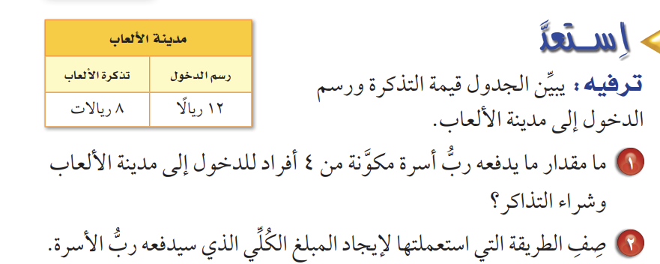
التقويـــــــــــــــــــــــــــــــــم
التـــــــــــــــــــــــــدريـــــــــــــــــــــــــــــــــــــــــب
التـــــــــــــــــــــــدريـــــــــــــــــــــــــــــــــــــــس
التهــــــــــيــــــــــــــئــــــــــــــــــــــــــــــــــة
الـــــــــــــــــــرئيـــــــسيــــــــــــــــــــــــة
اختبــــــــــار قصــــــــــــــــــــــــير
حـــــــــــــــل الواجـــــــــــــب
الموضوع/
الخصائص
1447/03/25
الأهداف الخاصة:
استعمال خاصية التوزيع.
جواهر الحارثي @jewelsAlshdaddi

Slide 7
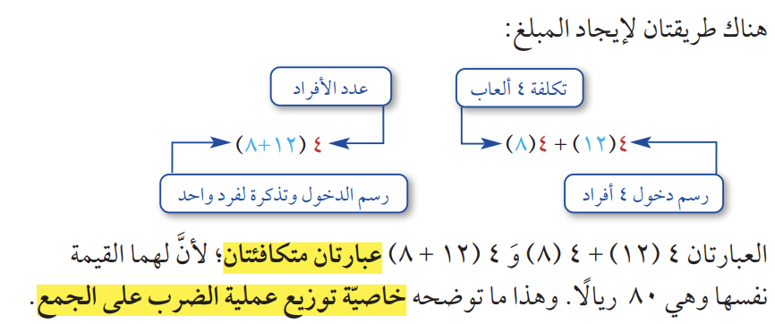
التقويـــــــــــــــــــــــــــــــــم
التـــــــــــــــــــــــــدريـــــــــــــــــــــــــــــــــــــــــب
التـــــــــــــــــــــــدريـــــــــــــــــــــــــــــــــــــــس
التهــــــــــيــــــــــــــئــــــــــــــــــــــــــــــــــة
الـــــــــــــــــــرئيـــــــسيــــــــــــــــــــــــة
اختبــــــــــار قصــــــــــــــــــــــــير
حـــــــــــــــل الواجـــــــــــــب
الموضوع/
الخصائص
1447/03/25
الأهداف الخاصة:
استعمال خاصية التوزيع.
جواهر الحارثي @jewelsAlshdaddi

Slide 8
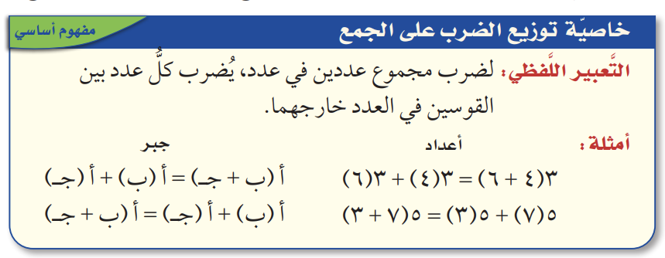
التقويـــــــــــــــــــــــــــــــــم
التـــــــــــــــــــــــــدريـــــــــــــــــــــــــــــــــــــــــب
التـــــــــــــــــــــــدريـــــــــــــــــــــــــــــــــــــــس
التهــــــــــيــــــــــــــئــــــــــــــــــــــــــــــــــة
الـــــــــــــــــــرئيـــــــسيــــــــــــــــــــــــة
اختبــــــــــار قصــــــــــــــــــــــــير
حـــــــــــــــل الواجـــــــــــــب
الموضوع/
الخصائص
1447/03/25
الأهداف الخاصة:
استعمال خاصية التوزيع.
جواهر الحارثي @jewelsAlshdaddi

Slide 9
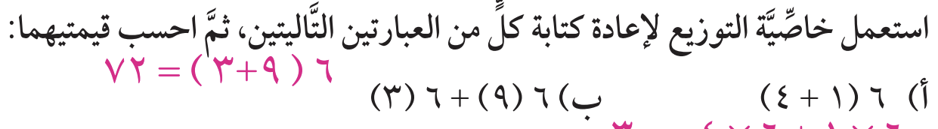

التقويـــــــــــــــــــــــــــــــــم
التـــــــــــــــــــــــــدريـــــــــــــــــــــــــــــــــــــــــب
التـــــــــــــــــــــــدريـــــــــــــــــــــــــــــــــــــــس
التهــــــــــيــــــــــــــئــــــــــــــــــــــــــــــــــة
الـــــــــــــــــــرئيـــــــسيــــــــــــــــــــــــة
اختبــــــــــار قصــــــــــــــــــــــــير
حـــــــــــــــل الواجـــــــــــــب
تحقق من فهمك
الموضوع/
الخصائص
1447/03/25
الأهداف الخاصة:
استعمال خاصية التوزيع.
تعلم فردي
جواهر الحارثي @jewelsAlshdaddi

Slide 10
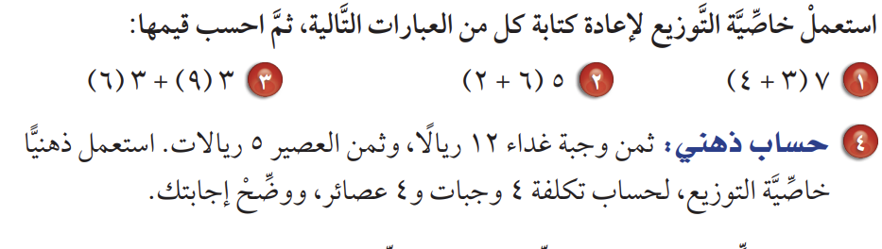

التقويـــــــــــــــــــــــــــــــــم
التـــــــــــــــــــــــــدريـــــــــــــــــــــــــــــــــــــــــب
التـــــــــــــــــــــــدريـــــــــــــــــــــــــــــــــــــــس
التهــــــــــيــــــــــــــئــــــــــــــــــــــــــــــــــة
الـــــــــــــــــــرئيـــــــسيــــــــــــــــــــــــة
اختبــــــــــار قصــــــــــــــــــــــــير
حـــــــــــــــل الواجـــــــــــــب
تـــــــــــــــــــــــــــــــــــــــــــــــــــأكد
الموضوع/
الخصائص
1447/03/25
الأهداف الخاصة:
استعمال خاصية التوزيع.
تعلم أقران
جواهر الحارثي @jewelsAlshdaddi

Slide 11
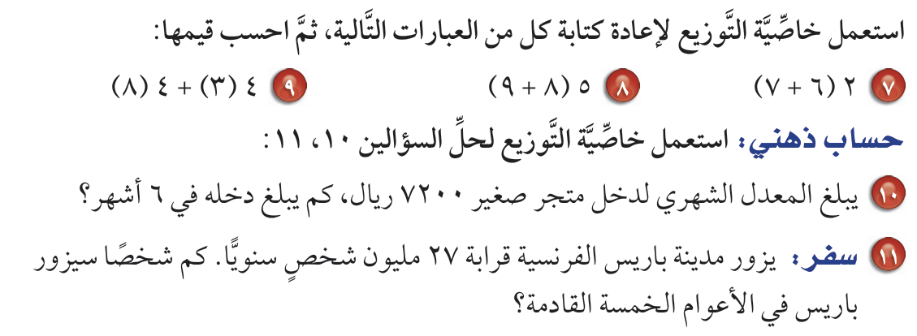

التقويـــــــــــــــــــــــــــــــــم
التـــــــــــــــــــــــــدريـــــــــــــــــــــــــــــــــــــــــب
التـــــــــــــــــــــــدريـــــــــــــــــــــــــــــــــــــــس
التهــــــــــيــــــــــــــئــــــــــــــــــــــــــــــــــة
الـــــــــــــــــــرئيـــــــسيــــــــــــــــــــــــة
اختبــــــــــار قصــــــــــــــــــــــــير
حـــــــــــــــل الواجـــــــــــــب
تـــــــــــــــــــــــــــــــــــــــــــــــــــدرب
الموضوع/
الخصائص
1447/03/25
الأهداف الخاصة:
استعمال خاصية التوزيع.
تعلم تعاوني
جواهر الحارثي @jewelsAlshdaddi

Slide 12



التقويـــــــــــــــــــــــــــــــــم
التـــــــــــــــــــــــــدريـــــــــــــــــــــــــــــــــــــــــب
التـــــــــــــــــــــــدريـــــــــــــــــــــــــــــــــــــــس
التهــــــــــيــــــــــــــئــــــــــــــــــــــــــــــــــة
الـــــــــــــــــــرئيـــــــسيــــــــــــــــــــــــة
اختبــــــــــار قصــــــــــــــــــــــــير
حـــــــــــــــل الواجـــــــــــــب
الموضوع/
الخصائص
1447/03/25
تستخدم الخصائص في البرمجة والذكاء الاصطناعي وهي من المجالات التي تدعمها رؤية المملكة 2030
تساعدنا الخصائص على تنظيم العمليات الحسابية بدقة كما إن الترتيب والنظام من صفات المسلم في عباداته وتعاملاته
الأهداف الخاصة:
استعمال خاصية التوزيع.
عند ترتيب الأثاث أو توزيع المهام أو حتى حساب الفاتورة نستخدم خصائص الجمع والضرب لتسهيل الحسابات
جواهر الحارثي @jewelsAlshdaddi

Slide 13





التقويـــــــــــــــــــــــــــــــــم
التـــــــــــــــــــــــــدريـــــــــــــــــــــــــــــــــــــــــب
التـــــــــــــــــــــــدريـــــــــــــــــــــــــــــــــــــــس
التهــــــــــيــــــــــــــئــــــــــــــــــــــــــــــــــة
الـــــــــــــــــــرئيـــــــسيــــــــــــــــــــــــة
اختبــــــــــار قصــــــــــــــــــــــــير
حـــــــــــــــل الواجـــــــــــــب
STAM
الموضوع/
الخصائص
1447/03/25
S
T
في الكيمياء نستخدم خصائص الضرب لتوزيع الجزيئات في المعادلات
في البرمجية تستخدم خصائص الجمع والضرب لتبسيط الأكواد
A
M
تستخدم خاصية التجميع في تركيب الأشكال داخل الزخرفة بطريقة متناسقة
هذه الخصائص هي أساس الجبر الذي يستخدم في كل مجالات STAM
الأهداف الخاصة:
استعمال خاصية التوزيع.
جواهر الحارثي @jewelsAlshdaddi

Slide 14
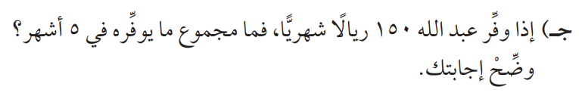
التقويـــــــــــــــــــــــــــــــــم
التـــــــــــــــــــــــــدريـــــــــــــــــــــــــــــــــــــــــب
التـــــــــــــــــــــــدريـــــــــــــــــــــــــــــــــــــــس
التهــــــــــيــــــــــــــئــــــــــــــــــــــــــــــــــة
الـــــــــــــــــــرئيـــــــسيــــــــــــــــــــــــة
اختبــــــــــار قصــــــــــــــــــــــــير
حـــــــــــــــل الواجـــــــــــــب
تحقق من فهمك
الموضوع/
الخصائص
1447/03/25
الأهداف الخاصة:
استعمال خاصية التوزيع.
تعلم فردي
جواهر الحارثي @jewelsAlshdaddi

Slide 15
التقويـــــــــــــــــــــــــــــــــم
التـــــــــــــــــــــــــدريـــــــــــــــــــــــــــــــــــــــــب
التـــــــــــــــــــــــدريـــــــــــــــــــــــــــــــــــــــس
التهــــــــــيــــــــــــــئــــــــــــــــــــــــــــــــــة
الـــــــــــــــــــرئيـــــــسيــــــــــــــــــــــــة
اختبــــــــــار قصــــــــــــــــــــــــير
حـــــــــــــــل الواجـــــــــــــب
تـــــــــــــــــــــــــــــــــــــــــــــــــــأكد
الموضوع/
الخصائص
1447/03/25
الأهداف الخاصة:
استعمال خاصية التوزيع.
تعلم أقران
جواهر الحارثي @jewelsAlshdaddi

Slide 16
التقويـــــــــــــــــــــــــــــــــم
التـــــــــــــــــــــــــدريـــــــــــــــــــــــــــــــــــــــــب
التـــــــــــــــــــــــدريـــــــــــــــــــــــــــــــــــــــس
التهــــــــــيــــــــــــــئــــــــــــــــــــــــــــــــــة
الـــــــــــــــــــرئيـــــــسيــــــــــــــــــــــــة
اختبــــــــــار قصــــــــــــــــــــــــير
حـــــــــــــــل الواجـــــــــــــب
تـــــــــــــــــــــــــــــــــــــــــــــــــــدرب
الموضوع/
الخصائص
1447/03/25
الأهداف الخاصة:
استعمال خاصية التوزيع.
تعلم تعاوني
جواهر الحارثي @jewelsAlshdaddi

Slide 17
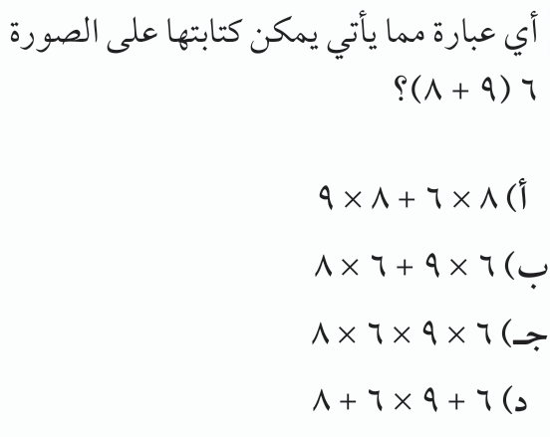
التقويـــــــــــــــــــــــــــــــــم
التـــــــــــــــــــــــــدريـــــــــــــــــــــــــــــــــــــــــب
التـــــــــــــــــــــــدريـــــــــــــــــــــــــــــــــــــــس
التهــــــــــيــــــــــــــئــــــــــــــــــــــــــــــــــة
الـــــــــــــــــــرئيـــــــسيــــــــــــــــــــــــة
اختبــــــــــار قصــــــــــــــــــــــــير
حـــــــــــــــل الواجـــــــــــــب
الإغــــــــــــــــــــــــــــــــــــــــــــــــــــــــــــــــلاق
الموضوع/
الخصائص
1447/03/25
ســـــــــؤال من اختبار القدرات
الأهداف الخاصة:
استعمال خاصية التوزيع.
جواهر الحارثي @jewelsAlshdaddi

Slide 18
التقويـــــــــــــــــــــــــــــــــم
التـــــــــــــــــــــــــدريـــــــــــــــــــــــــــــــــــــــــب
التـــــــــــــــــــــــدريـــــــــــــــــــــــــــــــــــــــس
التهــــــــــيــــــــــــــئــــــــــــــــــــــــــــــــــة
الـــــــــــــــــــرئيـــــــسيــــــــــــــــــــــــة
اختبــــــــــار قصــــــــــــــــــــــــير
حـــــــــــــــل الواجـــــــــــــب
الإغــــــــــــــــــــــــــــــــــــــــــــــــــــــــــــــــلاق
الموضوع/
الخصائص
1447/03/25
مهارات التفكير العليا
الأهداف الخاصة:
استعمال خاصية التوزيع.
جواهر الحارثي @jewelsAlshdaddi

Slide 19
التقويـــــــــــــــــــــــــــــــــم
التـــــــــــــــــــــــــدريـــــــــــــــــــــــــــــــــــــــــب
التـــــــــــــــــــــــدريـــــــــــــــــــــــــــــــــــــــس
التهــــــــــيــــــــــــــئــــــــــــــــــــــــــــــــــة
الـــــــــــــــــــرئيـــــــسيــــــــــــــــــــــــة
اختبــــــــــار قصــــــــــــــــــــــــير
حـــــــــــــــل الواجـــــــــــــب
الإغــــــــــــــــــــــــــــــــــــــــــــــــــــــــــــــــلاق
جدول التعلم
الموضوع/
الخصائص
1447/03/25
ماذا أعرف | ما أريد أن أعرف | ماذا تعلمت
جواهر الحارثي @jewelsAlshdaddi
الأهداف الخاصة:
استعمال خاصية التوزيع.

Slide 20
التقويـــــــــــــــــــــــــــــــــم
التـــــــــــــــــــــــــدريـــــــــــــــــــــــــــــــــــــــــب
التـــــــــــــــــــــــدريـــــــــــــــــــــــــــــــــــــــس
التهــــــــــيــــــــــــــئــــــــــــــــــــــــــــــــــة
الـــــــــــــــــــرئيـــــــسيــــــــــــــــــــــــة
اختبــــــــــار قصــــــــــــــــــــــــير
حـــــــــــــــل الواجـــــــــــــب
الإغــــــــــــــــــــــــــــــــــــــــــــــــــــــــــــــــلاق
الموضوع/
الخصائص
1447/03/25
الواجـــــــــــــــــــــــــــــــــــــــــــــــــــــــب
8 – 9 – 19
صفحة 38
وتذكري يا جميلتي:
فكّري قبل أن تحركِ لسانكِ؛ فيمكن لكلماتكِ أن تكون بلسم للجروح أو ملحًا حارقًا.
الأهداف الخاصة:
استعمال خاصية التوزيع.
جواهر الحارثي @jewelsAlshdaddi

